Slide 1

程序设计语言概论
Concepts of Programming Languages
马秀莉 xlma@pku.edu.cn
信息科学技术学院 智能科学系

Slide 2
2 描述语法和语义

Slide 3
提纲
语法和语义
形式
意义
描述语法的形式方法
BNF（Backus-Naur Form，上下文无关文法）
语法分析树、歧义、推导、运算符优先级和结合性
属性文法（描述静态语义）

Slide 4
提纲
语法的描述和分析
if control_expression
then clause
else clause
<if_stmt> → if <logic_expr> then <stmt>
| if <logic_expr> then <stmt> else <stmt>
if i > 0.5 {sum = sum + i}
if err != nil {return err}

Slide 5
翻译器和软件仿真计算机
机器语言是大多数硬件计算机能够“理解”的唯一语言
程序设计仍以高级语言进行
语言实现者面临的任务是如何使高级语言编写的程序在实际计算机上执行
语言的实现有两个基本方案
翻译（编译）
软件仿真（解释）

Slide 6
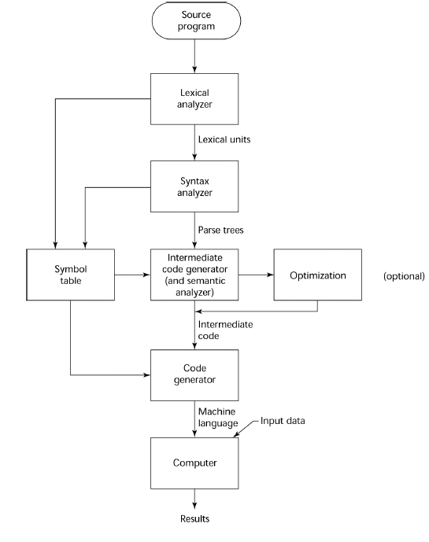
编译过程

Slide 7
语言的描述
程序设计语言的实现人员需要给出语言的精炼、易理解的描述，需要确定词法单元、语法结构的构成和执行后的预期效果
词法
词素（lexeme）、标记（token）
语法
程序看起来像什么
规定了语言结构（表达式、语句、程序单元）的形式
语义
对各种语法结构赋予的含义

Slide 8
描述语法
语言：语句的集合
语句（statement）或句子（ sentence ）：来自某种字符集的一串字符
描述语法的形式方法
识别：判断给定的串是不是在语言中
生成：产生语言中句子，更易被人们所理解

Slide 9
文法 （识别？生成？）
例子
<program> → <stmts>
<stmts> → <stmt> | <stmt> ; <stmts>
<stmt> → <var> = <expr>
<var> → a | b | c | d
<expr> → <term> + <term> | <term> - <term>
<term> → <var> | const

Slide 10
递归下降语法分析（识别？生成？）
/* Function expr
Parses strings in the language generated by
the rule:
<expr> → <term> {(+ | -) <term>}
*/
void expr() {
/* Parse the first term */
term();
/* As long as the next token is + or -, call
lex to get the next token, and parse the
next term */
while (nextToken == PLUS_CODE ||
nextToken == MINUS_CODE){
lex();
term();
}
}
/* Function term
Parses strings in the language generated by
the rule:
<term> → <factor> {(* | /) <factor>}
*/
void term() {
/* Parse the first factor */
factor();
/* As long as the next token is * or /, call
lex to get the next token, and parse the
next factor */
while (nextToken == MULT_CODE ||
nextToken == DIVI_CODE){
lex();
factor();
}
}

Slide 11
文法 （识别？生成？）
派生的例子
<program> => <stmts> => <stmt>
=> <var> = <expr>
=> a = <expr>
=> a = <term> + <term>
=> a = <var> + <term>
=> a = b + <term>
=> a = b + const

Slide 12
正规表达式（识别？生成？）
标识符
letter(letter|digit)*
letter→ A|B|C|…|Z|a|b|c|…|z
digit → 0|1|2|…|9
( r)|( s )
( r )( s )
( r )*
( r )
Notes:
正则文法的简洁表示

Slide 13
词法分析 （识别？生成？）
实现
int lex() {
getChar(); //获取输入的下一个字符，放入nextChar
switch (charClass) {
case LETTER:
addChar(); //将nextChar内的字符放入lexeme中
getChar(); //获取输入的下一个字符，放入nextChar
while (charClass == LETTER ||
charClass == DIGIT) {
addChar();
getChar();
}
return lookup(lexeme); //确定lexeme中的内容是保留字还是名字
break;
case DIGIT:
addChar();
getChar();
while (charClass == DIGIT) {
addChar();
getChar();
}
return INT_LIT; //将下一个token的编码放到nextToken里
break;
} /* End of switch */
} /* End of function lex */

Slide 14
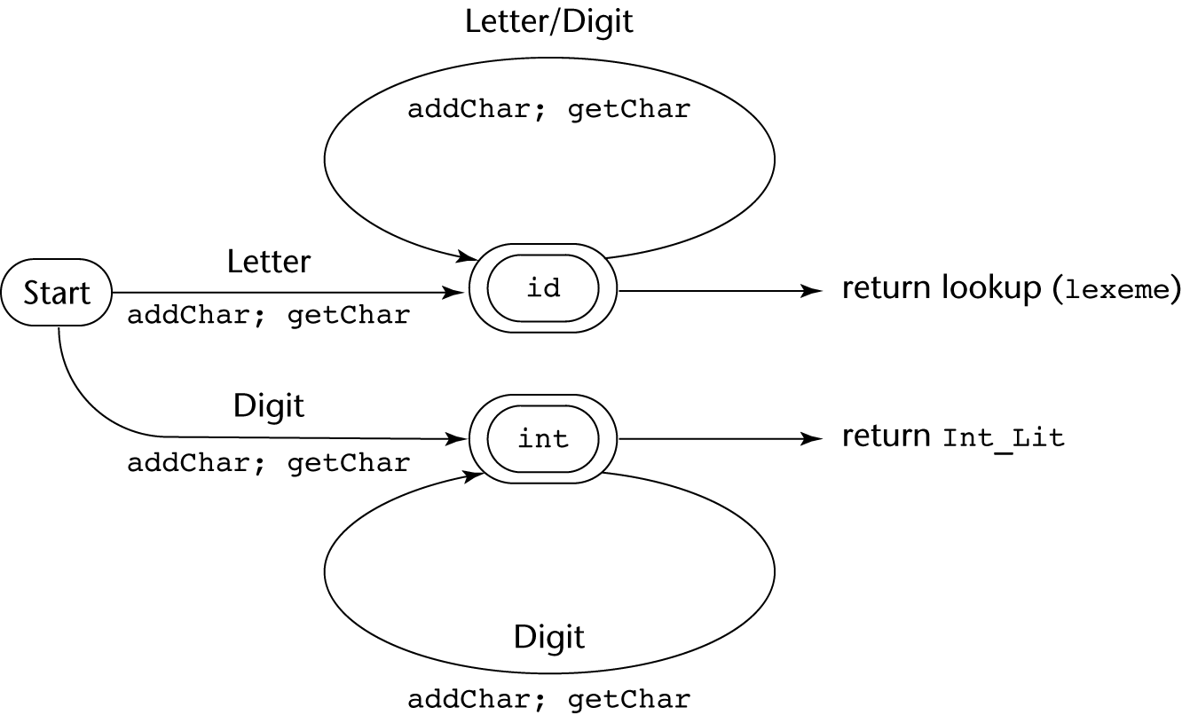
状态转换图（识别？生成？）

Slide 15
描述语法的形式方法
上下文无关文法
在20世纪50年代中期，由Noam Chomsky 设计
语言生成器，用于描述自然语言的语法
Backus-Naur Form (1959)
由John Backus创造，用以描述 Algol 58
Peter Naur对其进行修正
在能力上，与上下文无关文法是等价的
BNF是程序设计语言的一种元语言

Slide 16
上下文无关文法（BNF）
对语法结构进行抽象
一个起始非终结符：它代表了文法所定义的语言的主结构
一组非终结符（语法定义的变量）
一组定义非终结符的规则（或产生式）
一组语言标记(token)或终结符（原子符号）
Notes:
We have been using the term context-free without explaining why such rules are in fact "free of context.”
The simple reason is that nonterminals appear by themselves to the left of the arrow in context-free rules.
Thus a rule A->α says that A may be replaced by α anywhere, regardless of where the A occurs.

Slide 17
<assign> → = <id> = <expr>
<id> → A | B | C
<expr> → <term> + <expr>
|<term>
<term> → <factor> * <term>
|<factor>
<factor> → (<expr> )
|<id>
BNF（续）
抽象（ abstractions ）：非终结符（nonterminal），用于表示语法结构的类别。
规则（rule ） ：也称为产生式（ production），用于描述其结构
<while_stmt> → while ( <logic_expr> ) <stmt>
文法（grammar）
一种BNF描述，是规则的一个有限非空集合

Slide 18
BNF（续）
抽象可有多种不同定义，表示多种语法形式
<stmt> → <single_stmt>
| begin <stmt_list> end
列表可以用递归方式来表示
<stmt_list> → <stmt>
| <stmt>; <stmt_list>
<ident_list> → ident
| ident, <ident_list>
Notes:
列表；
顺序；
任意深度的嵌套结构；
运算符的优先级和结合性

Slide 19
描述语法的形式方法（续）
派生（ derivation）
生成一个句子
起始于一个起始符（start symbol）（非终结符）
反复运用一系列规则
终止于一个句子（其中所有都是终结符）

Slide 20
描述语言的文法 之例一
<program> → <stmts>
<stmts> → <stmt> | <stmt> ; <stmts>
<stmt> → <var> = <expr>
<var> → a | b | c | d
<expr> → <term> + <term> | <term> - <term>
<term> → <var> | const
该语言中一个程序的派生 （例）
<program> => <stmts> => <stmt>
=> <var> = <expr> => a = <expr>
=> a = <term> + <term>
=> a = <var> + <term>
=> a = b + <term>
=> a = b + const

Slide 21
描述语言的文法 之例二
Reals 示例（词法）
三个部分
Integer, a string of digitals
.
Fraction, a non-empty string of digitals

Slide 22
BNF for Reals
<real-number> → <integer-part>.<fraction>
<integer-part> → ɛ | <digit-sequence>
<fraction> → <digit-sequence>
<digit-sequence> → <digit> | <digit><digit-sequence>
<digit> → 0|1|2|3|4|5|6|7|8|9

Slide 23
最左派生与最右派生
派生过程中的每一个串，都被称为句子范式
仅含终结符的一个句子范式就是句子
在派生过程中，如果每次被替换的非终结符总是句子范式中最左面的那个非终结符，按这种顺序进行的派生就称为最左派生
最右派生
即非最左又非最右的派生
派生的顺序对于一种文法所生成的语言没有影响

Slide 24
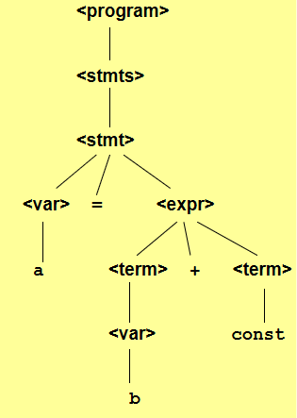
语法分析树
文法最吸引人的特征之一是，对于语言成分的层次语法结构的自然描述
分析树就是上下文无关文法的图形化表示，是对于派生的一个层次表示

Slide 25
语法分析树
上下文无关文法的图形化表示
根结点为起始非终结符
非叶结点对应非终结符
叶结点为终结符或<empty>
一个非叶结点对应一个产生式，其子结点与产生式右侧的符号相对应，从左到右排列
每一棵子树对应一个抽象（非终结符）的实例

Slide 26
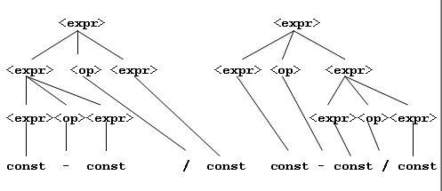
文法的歧义
一个文法被称为是歧义的，当且仅当该文法生成的句子具有两个或多个不同的分析树
一个歧义的表达式文法
example3.1
<expr> → <expr> <op> <expr> | const
<op> → / | -

Slide 27
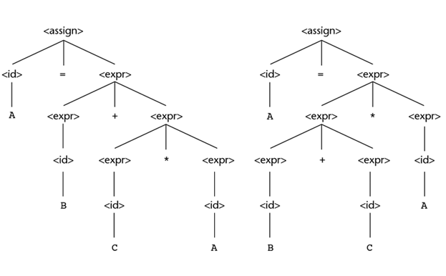
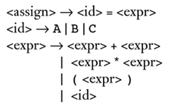
文法的歧义（续）
这个表达式文法有歧义吗？
example3.2

Slide 28
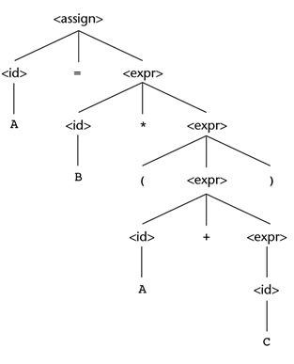
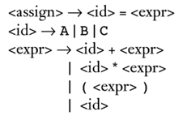
文法的歧义（续）
这个表达式文法有歧义吗？
example3.3

Slide 29
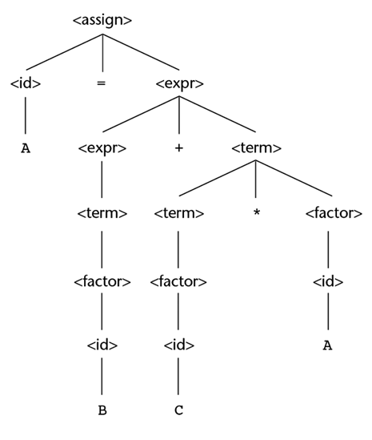
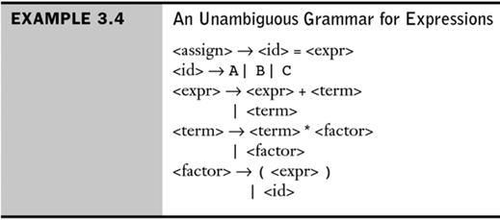
重写为非歧义的文法
一个无歧义的表达式文法
使用单独的非终结符来表示不同优先级的运算符的操作数，需要额外的非终结符和新的规则
Notes:
问题：以上三个文法生成的语言一样吗？

Slide 30
表达式的优先级
优先级规则：不同优先级运算符的运算顺序
使用不同的非终结符来表示不同优先级运算符的操作数，并指定正确的运算顺序
<assign> → = <id> = <expr>
<id> → A | B | C
<expr> → <term> + <expr>
|<term>
<term> → <factor> * <term>
|<factor>
<factor> → (<expr> )
|<id>

Slide 31
表达式的结合性
结合性：两个具有相同优先级的运算符的计算顺序
文法可以指示操作符的结合性
<expr> -> <expr> + <expr> | const (ambiguous)
<expr> -> <expr> + const | const (unambiguous）
左递归，左结合（考虑语法分析算法？）
<L> ::= <L> + <N> | <L> - <N> | <N>
<N> ::= 0 | 1 | 2 | ...
右递归，右结合
<exponent> → <expr> ** <exponent>

Slide 32
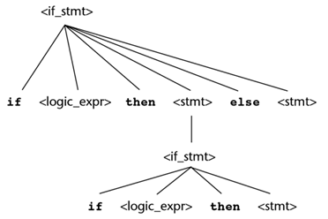
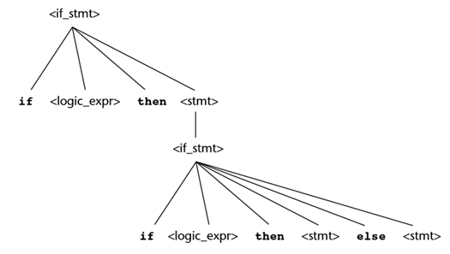
歧义（续）
if-then-else的文法
<if statement> → if <logical expr> then <stmt>
| if <logical expr> then <stmt> else <stmt>
<stmt> → <if statement>
|<assign>

Slide 33
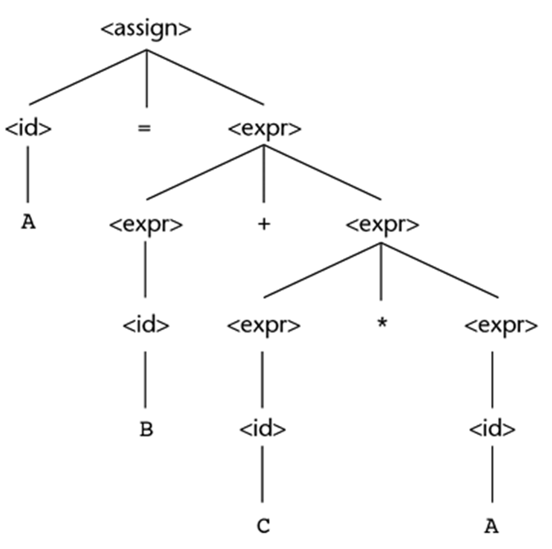
讨论
图中所示是________的解析树？
A = B + C * A
A = B + ( C * A)
A = C * A + B
A = (B + C) * A

Slide 34
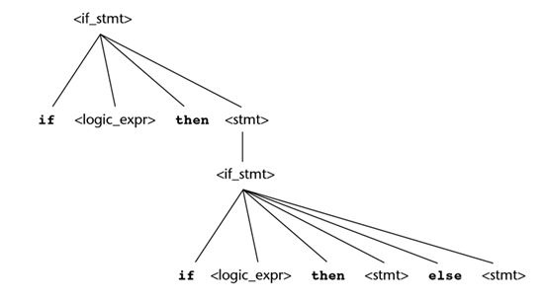
歧义（续）
if-then-else的文法
<stmt> → <matched> | <unmatched>
<matched> → if <logical expr> then <matched> else <matched>
| any non-if statement
<unmatched> → if <logical expr> then <stmt>
| if <logical expr> then <matched> else <unmatched>

Slide 35
扩展的BNF（EBNF）
[ ]，可选的部分 <proc_call> -> ident [ ( <expr_list>)]
( | )，多选选项 <term> -> <term> (+ | -) const
{ }，零次或无限次重复 <ident_list> → <ident> {, <ident>}
BNF <expr> → <expr> + <term>
| <expr> - <term>
| <term>
<term> → <term> * <factor>
| <term> / <factor>
| <factor>
EBNF <expr> → <term> {(+ | -) <term>}
<term> → <factor> {(* | /) <factor>}

Slide 36
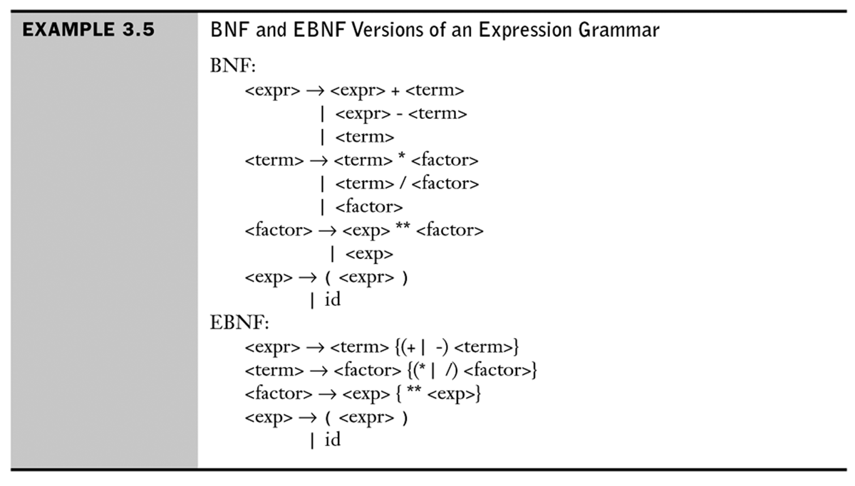
扩展的BNF（EBNF）-例

Slide 37
属性文法
有些程序设计语言的结构特点很难用BNF描述
所有变量必须在引用前先声明
end处的名称必须与过程名匹配
类型兼容性
静态语义规则
检查这些规则所需的分析可以在编译时进行
属性文法
描述和检查静态语义规则的形式化方法
添加了属性、属性计算函数和谓词函数的BNF

Slide 38
表达式“值”的属性
语法
<assign> -> <var> = <expr>
<expr> -> <var> + <var> | <var>
<var> -> A | B | C
属性集合
actual_type: <var>和<expr> 的综合属性
expected_type: <expr>的继承属性

Slide 39
语法 <expr> → <var>[1] + <var>[2]
语义规则
<expr>.actual_type ← <var>[1].actual_type
谓词
<var>[1].actual_type == <var>[2].actual_type
<expr>.expected_type == <expr>.actual_type

Slide 40
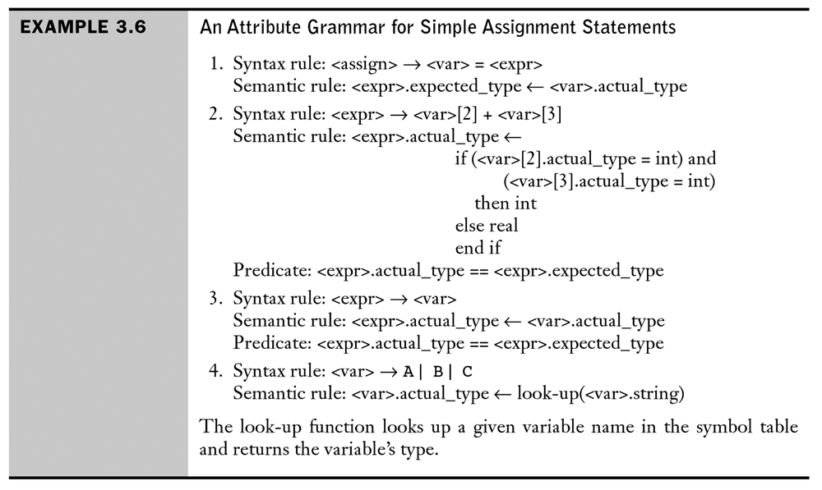

Slide 41
讨论
1 考虑下面的文法。
<S> → <A><S><A> | a
<A> → a | b
以下哪个不属于该文法所产生的语言？Ababa，aaaba，bababab，abababa
3 考虑如下的上下文无关文法：
E → T | T + E
T → i | i * E
(1) 请证明该文法是有歧义的。
(2) 请改写为无歧义并描述同一语言的上下文无关文法。

Slide 42
问题研讨
为什么需要语法？
现实生活中的语言的语法是如何定义的？为什么用“产生式”来定义文法？
语法正确的程序就是正确的程序吗？
上下文无关文法最本质的特征是什么？用它来定义程序设计语言够用吗？
什么是语义？文法也带有语义吗？
用属性文法来表示语言的语义有什么好处？你还能想到别的用来表示语义的方法吗？

Slide 43
作业1（提交截止日期：Mar. 18th ）
9th edition，第三章
3（例3.4文法见下页）
7(b)(c)
8
9
13
14
可选：Go环境配置和尝试ch1的1~3实例

Slide 44
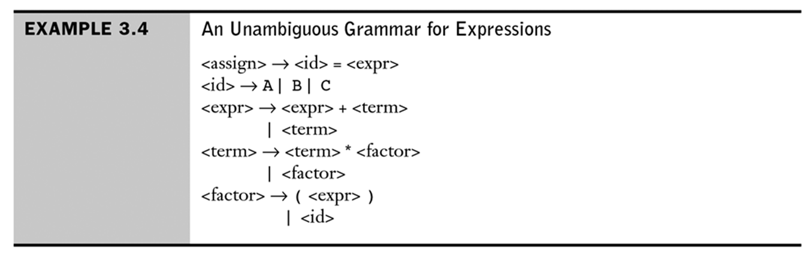
作业1中的文法

Slide 45
作业1
3. 重写例3.4中的BNF，使得+的优先级高于*并且强制+为右结合。
7. 使用例3.4中的文法，为以下语句给出语法分析树和最左推导
A=B+C+A
A= A*(B+C)
8. 证明以下文法有歧义：
<S> → <A>
<A> → <A> + <A> | <id>
<id> → a | b | c
9. 修改例3.4中的BNF，添加比+和*的优先级都高的一元减法运算符（负）
13. 写出由字符串构成的语言的文法，该字符串有n个字母a，后面跟相同数目的字母b，其中n>0。
14 为第13题中的文法推导出的句子aabb和aaaabbbb画出语法分析树。
可选：Go环境配置和尝试ch1的1~3实例

